Slide 1
第9 章 线性结构

Slide 2
数据结构概述
几个常用术语
  数据：计算机能够识别、存储和处理的符号的集合
  数据项：具有独立含义的数据的最小单位，又称为域、字段
  数据元素：数据的基本单位，由一或多个数据项组成。又称结点、顶点、记录、表目等
  数据对象：具有相同性质的数据元素集合
<number>/47

Slide 3
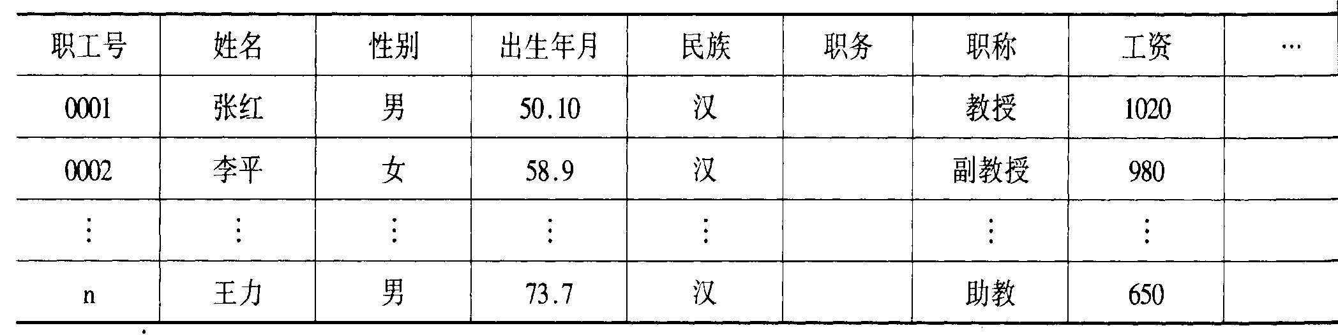
例：职工情况表
职工情况表是一个数据对象，每个职工情况为一数据元素，数据元素由多个数据项组成
<number>/47

Slide 4
数据结构包含的内容
数据的逻辑结构
数据的存储结构
数据的运算
<number>/47

Slide 5
数据的逻辑结构
数据的逻辑结构只抽象地反映出数据元素之间的逻辑关系，它与数据的存储无关，是独立于计算机的
逻辑结构的分类
  集合结构
  数据元素之间的关系是“属于同一集合”，集合是元素关系极为松散的一种结构
  线性结构
  除第一个和最后一个元素外，其他每个元素都仅有一个直接前驱元素和一个直接后继元素
<number>/47

Slide 6
数据的逻辑结构（续）
  树形结构
  每个元素若有直接前驱元素，只能有一个，但可以有多个直接后继元素
  图形结构
  每个元素都可以有多个直接前驱元素和多个直接后继元素
树形结构
图形结构
<number>/47

Slide 7
数据的存储结构
数据的存储结构是逻辑结构在计算机内存储器中的实现
四种基本的存储映象方式
  顺序方式
  链接方式
  索引方式
  散列方式
<number>/47

Slide 8
存储结构—顺序方式
将数据元素按照某种顺序存放到一片连续的存储单元内，数据元素之间的逻辑关系是通过它们在存储器中的相对位置来体现的。（逻辑相邻，物理相邻）
顺序存储方式的优点是：
  元素之间的逻辑关系通过它们在存储位置体现，因此存储密度高。
  可以快速地确定出任意元素的存储位置，从而能够实现对元素的随机、快速访问。
<number>/47

Slide 9
存储结构—顺序方式(续)
顺序存储方式的缺点是：
  插入或删除元素时，可能会引起大量元素的移动，实现效率低。
  存储空间需预先分配，如果定的太大会造成空间的浪费，定的太小又可能会发生溢出。
<number>/47

Slide 10
存储结构—链接方式
逻辑上相邻的元素在物理位置上未必相邻，元素间的逻辑关系由附加的指针域表示（逻辑相邻，物理上未必相邻）
链接存储方式的优点是：
  元素之间的逻辑关系通过结点的指针域指出，因此，在插入和删除元素时，不会引起大量元素的移动。
  可动态申请和释放结点空间，所使用的存储空间大小与实际存储的数据元素的数量保持一致。
head
…
∧
第一个职工情况
第二个职工情况
最后一个职工情况
<number>/47

Slide 11
存储结构—链接方式(续)
链接存储方式的缺点是：
  不能实现对数据元素的随机访问。
  每个结点中的指针域会耗费一些存储空间
<number>/47

Slide 12
存储结构—索引方式
在存储数据元素的同时，再建立一个附加的索引表，索引表中的每一行称为一个索引项，其一般形式为：（关键字，地址）
关键字：是指能够惟一标识一个数据元素的一个或多个数据 项。例如，职工情况表中的“职工号”。
<number>/47

Slide 13
存储结构—索引方式(续)
索引方式的优点是：
  检索速度快
索引方式的缺点是：
  增加的索引表会占用较多的存储空间；
  在插入和删除数据元素时需要修改索引表，因而会花费更多的时间
<number>/47

Slide 14
存储结构—散列方式
数据元素的存储地址是用它的关键字计算出来的。散列方式又称为哈希表、杂凑表等。
散列方式的优点:
  检索、增加或删除元素的操作都很快
散列方式的缺点：
  若使用了不好的散列函数，可能会出现存储单元的冲突，为解决冲突需要额外的时间和空间开销
<number>/47

Slide 15
数据的运算
数据的运算：
  对数据结构中的数据所进行的加工和处理。
常用的数据运算
  插入、删除、查找、排序、更新等
数据运算的特点
  数据的运算定义在逻辑结构之上，实现在存储结构之上。
  数据运算的实现用算法描述。
<number>/47

Slide 16
线性表
线性表是由ｎ（ｎ≥０）个相同类型的数据元素e₀、e₁、…、e_{n-1} 组成的有限序列 。可抽象的表示为：
线性表中元素的个数称为表的长度。长度为0的表为空表。元素在表中的序号称做元素的下标
（e₀，e₁，……，e_{i-1}，e_{i}，e_{i+1}，……e_{n-1}）
开始元素 中间元素 终端元素
<number>/47

Slide 17
线性表的顺序存储--顺序表
以顺序方式存储的线性表称为顺序表。
可以用一维数组实现顺序表
应该把存储线性表的一维数组和实现顺序表各种运算的函数封装在一起，即定义顺序表类
<number>/47

Slide 18
字符型顺序表类
跳过
#include <iostream.h>
class SeqList{
public:
SeqList(int m=10); //构造函数
~SeqList(){delete []element;} //析构函数
bool IsEmpty(){return length==0;} //判表是否为空
int Length(){return length;} //返回表长
bool Find(int i,char &x); //把下标为i的元素取至x
int Search(const char &x); //返回x在表中的下标
void Insert(int i,const char &x); //在下标i处插入元素x
void Delete(int i,char &x); //返回下标为i的元素至x，并删除之
void ClearList(){length=0;} //将表清空
<number>/47

Slide 19
void output(ostream &out)const; //输出表中所有元素的值
friend ostream& operator<<(ostream &out,SeqList &x); //重载“<<”
private:
int Maxsize;
int length;
char *element;
};
<number>/47

Slide 20
成员函数定义(1)
SeqList::SeqList(int m){
element=new char[m];
Maxsize=m;
length=0;
}
bool SeqList::Find(int i, char &x){
if(i<0||i>length-1) return false;
x=element[i];
return true;
}
<number>/47

Slide 21
成员函数定义(2)
bool SeqList::Insert(int i, const char &x){
if(i<0||i>length) return false;
if(length==Maxsize) return false;
for(int k=length-1;k>=i;k--)
element[k+1]=element[k];
element[i]=x;
length++;
return true;
}
<number>/47

Slide 22
成员函数定义(3)
bool SeqList::Delete(int i,char &x){
if(Find(i,x)){
for(int k=i;k<length-1;k++)
element[k]=element[k+1];
length--;
return true;
}
else
return false;
}
<number>/47

Slide 23
成员函数定义(4)
void SeqList::output(ostream &out) const{
for(int i=0;i<length;i++)
out<<element[i]<<“ ”;
}
ostream& operator<<(ostream &out, const SeqList &x){
x.output(out);
return out;
}
<number>/47

Slide 24
顺序表类的使用示例
#include "seqlist.h"
void main(){
char str[]="1C++ 2FORTRAN 3PASCAL 4BASIC";
SeqList L(100);
int i;
for(i=0;str[i]!=0;i++)
if(L.Insert(i,str[i])==false){
cout<<”插入异常\n”;
break;
}
cout<<L<<endl;
i=0;
char x ;
while(i<L.Length()){
L.Find(i,x);
if(x>='0'&&x<='9') L.Delete(i,x);
else i++;
}
cout<<L<<endl;
}
程序的输出结果是：
1C++ 2FORTRAN 3PASCAL 4BASIC
C++ FORTRAN PASCAL BASIC
<number>/47

Slide 25
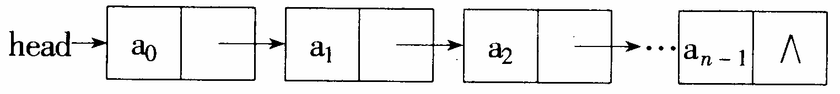
链表
以链接方式存储的线性表称为链表
常用的链表形式有单链表、循环链表和双链表等
单链表中结点的一般形式
单链表的一般形式:不带头结点
在不带头结点的单链表中进行插入、删除操作时，必须针对不同的情况采取不同的处理方法，这为编写程序带来一定的难度和潜在的危险。
data
next
<number>/47

Slide 26
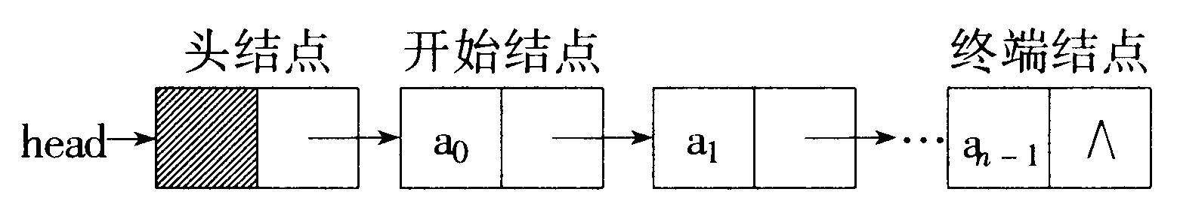
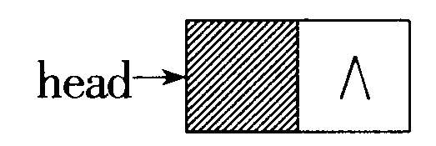
链表
带头结点的单链表的一般形式:
空表
在带头结点的单链表中进行插入、删除操作时， 无须考虑特殊情况。
实现代码见P240例9.4,要求掌握
<number>/47

Slide 27

P240例9.4
<number>/47

Slide 28
构造与析构函数
构造函数——建立空表
Chain::Chain(){
head=new Node;
head->next=0;
length=0;
}
析构函数——释放内存
Chain::~Chain(){
ClearList();
delete head;
}
<number>/47

Slide 29
Find和Serch函数
<number>/47

Slide 30
Insert函数
在单链表第i个结点前插入
  找第i-1个结点
  创建新结点
  新结点数据域置值
  挂链
① p
a_{i-1}
a_{i}
⑤
④
② q
③ x
<number>/47

Slide 31
Insert函数
<number>/47

Slide 32
Delete函数
删除下标为i的结点
  找下标是i-1的结点
  用新指针暂存该结点i
  摘链
  释放空间
① p
③
④
a_{i-1}
a_{i}
a_{i+1}
② q
<number>/47

Slide 33
Delete函数
<number>/47

Slide 34
算法
跳过
算法是对解决问题方法的精确描述，是用来完成某个特定任务的有限步骤序列。
基本特征
  有穷性
  确定性
  可行性
  输入
  输出
<number>/47

Slide 35
算法（续）
算法的评价
  时间复杂度
    根据算法编写出的程序中计算机上运行时所消耗的时间
    常见的算法时间复杂度：
    O(1)、O(log₂n)、O(n)、O(nlog₂n)、O(n²)、O(n³) 、O(2^{n})
  空间复杂度
  根据算法编写出的程序在计算机上运行时所需要存储空间的大小
<number>/47

Slide 36
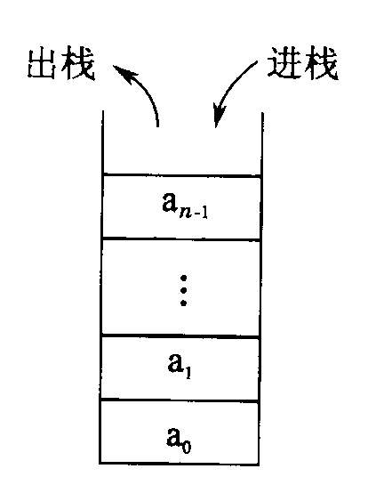
栈的概念（1）
1.栈的定义
  栈是限定只能在表的一端进行插入和删除运算的线性表。
2. 栈的特点
  栈中元素的变化是按后进先出原则进行，因此又称栈为后进先出（Last In First Out，简称LIFO）表 。
<number>/47

Slide 37
栈的概念（2）
3.栈的术语
 栈顶：允许进行插入和删除的一端。
 栈底：与栈顶相对的一端。
 入栈：向栈顶插入一个元素。
 出栈：从栈顶删除一个元素。
4. 栈的基本运算
  入栈、出栈、判栈空、取栈顶元素、置栈空
<number>/47

Slide 38
栈的概念（3）
讨论：
栈的入栈和出栈操作可以穿插进行，所以对应于相同的入栈序列其出栈序列可以有多种。
例：设A , B , C 三个元素依次进栈，则可能的出栈序列有：
C , B , A B , C , A B , A , C
A , C , B A , B , C
不可能的出栈序列：
C , A , B
9.3 栈

Slide 39
顺序栈（1）
以顺序方式存储的栈称为顺序栈。
顺序栈可以用一维数组实现。
需要一个整型变量top指示当前栈顶位置 。
当前值为4
top
A B C D E
0 1 2 3 4 5 6 7
栈底元素

Slide 40
顺序栈（2）
字符顺序栈的定义与实现：
<number>/47

Slide 41
举例
例：编写将十进制整数转换为B（2≤B≤9)进制整数的程序。(设已将顺序栈类的定义和实现放在文件seqstack.h中）
<number>/47

Slide 42
队列的概念（1）
1.队列的定义
  队列是限定只能在表的一端插入，而在另一端删除的线性表。
2. 队列的特点
  队列中元素的变化是按先进先出原则进行，因此又称队为先进先出（First In First Out，简称FIFO）表 。
<number>/47

Slide 43
队列的概念（2）
3.队列的术语
 队头：允许进行删除的一端。
 队尾：允许进行插入的一端。
 入队：向队尾插入一个元素。
 出队：从队头删除一个元素。
4. 队列的基本运算
  入队、出队、判队空、取队头元素、置队空
<number>/47

Slide 44
顺序队列（1）
以顺序方式存储的队称为顺序队。
顺序队可以用一维数组实现。
设置整型变量 front（队头指示器）指示当前队头，设置整型变量 rear（队尾指示器） 指示将要入队元素所在的位置 。
顺序队列会出现假溢出问题，即存储队列的空间中还有空余，但不能进行入队操作。
当前值为2
当前值为5
front
rear
C D E
0 1 2 3 4
<number>/47

Slide 45
顺序队列（2）
解决假溢出的三种方法。
1） 建立一个足够大的存储空间，但这样会造成空间的浪费。
2）采用平移元素的方法。每当出现“假溢出”时，将队列中所有元素平移，使当前队头元素位于数组的最前端，并修改队头和队尾指示器。此方法效率很低。
3）采用循环队列方式。把存储队列的一维空间看成是一个首尾相接的圆环，这样就可以实现对由于元素出队而空出来的空间的循环使用。
<number>/47

Slide 46
循环顺序队列
front
rear
0 1 2 3 4
循环队列队空时： front==rear
front
rear
A B C D E
0 1 2 3 4
循环队列队满时： front==rear
9.4 队列

Slide 47
循环顺序队列
在实现循环顺序队列时，如果不使用count，可以利用front和rear的值判断“队空”和“队满” (m是队列空间能容纳的元素个数）
队空：
front==rear
入队：
rear=(rear+1)%m
出队：
front=(front+1)%m
队满：
(rear+1)%m==front
队列长度：
(rear-front+m)%m
<number>/47

Slide 48
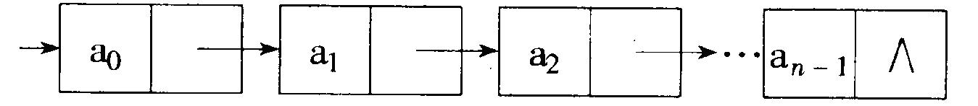
链式队列（1）
以链接方式存储的队称为链式队。
链式队可以用只允许在表头删除和在表尾插入的单链表实现。
设置指向队头结点的指针变量 front和指向队尾结点的指针变量 rear。
front
rear
<number>/47

